Slide 1
Технологии метапредметного образования для формирования финансовой грамотности обучающихся в современной школе

Slide 2
Анализ результатов деятельности Гильдий по формированию финансовой грамотности обучающихся в современной школе: содержательно-технологический аспект
Шистерова Марина Евгеньевна
Болотов Михаил Владимирович
Трапезникова Оксана Вячеславовна
Половинко Мария Сергеевна
Мосеева Оксана Григорьевна
Вотинова Татьяна Сергеевна

Slide 3
Программа развития
«Купеческая школа»
Цель:
эффективная социализация обучающихся в современных условиях через формирование предпринимательской компетенции и основ финансовой грамотности

Slide 4




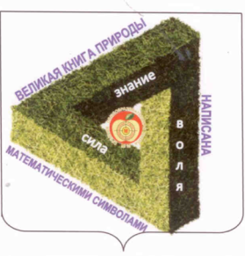

Система Гильдий

Slide 5




Гильдия
«Экономическая азбука»
16 педагогов
445 учащихся и их родителей

Slide 6
Образовательные технологии
- Технология проектного обучения
- Интерактивные и АМО (активные методы обучения)
- Технология развития критического мышления через чтение и письмо (РКМЧП)
- Технология анализа данных
- Технология мобильного обучения

Slide 7
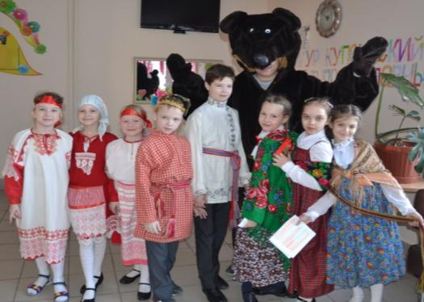
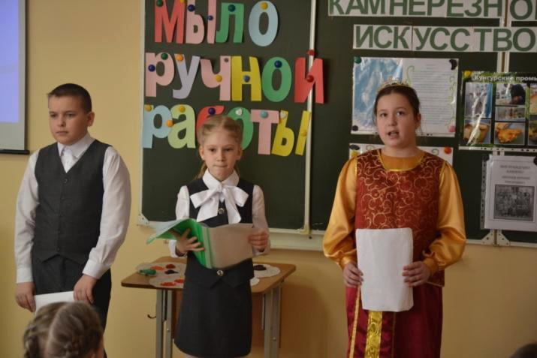
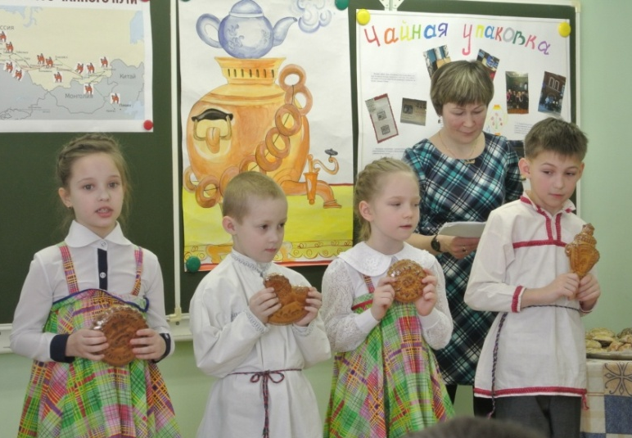
Технология проектного обучения
2016 г.
Проектная неделя
«Кунгур купеческий - Кунгур православный»
15 проектов
455 обучающихся
более 150 родителей

Slide 8
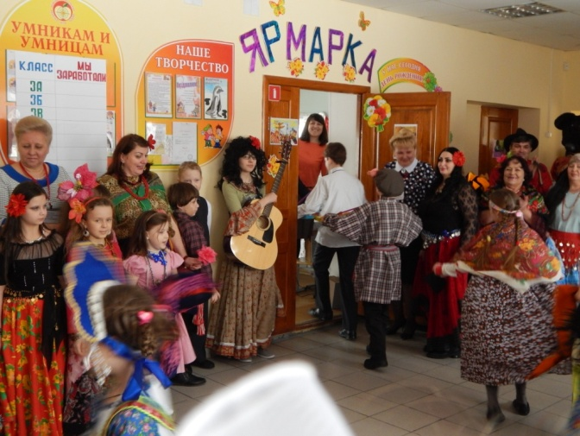
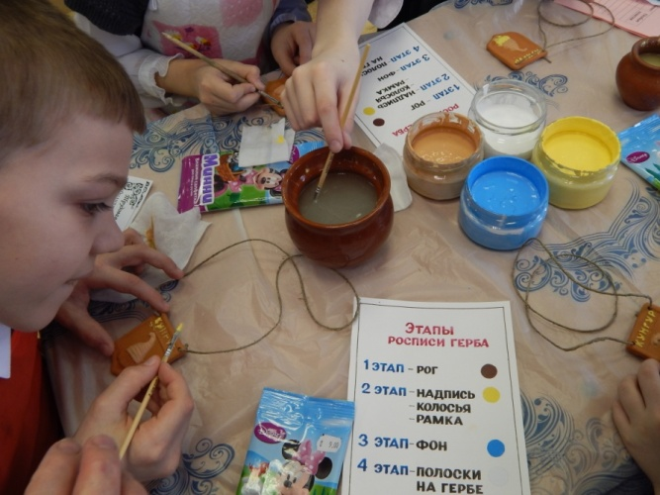
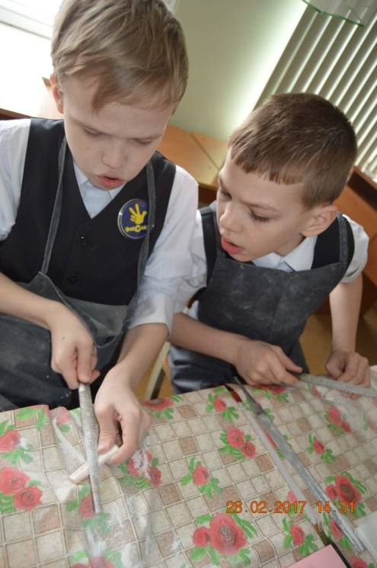
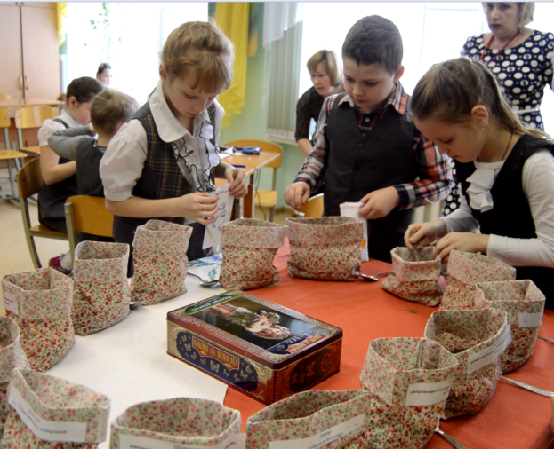
Интерактивные и АМО
(активные методы обучения)
2017 г.
Интерактивная игра
«Ярмарка ремесел»
5 мастерских
110 учащихся
26 родителей

Slide 9
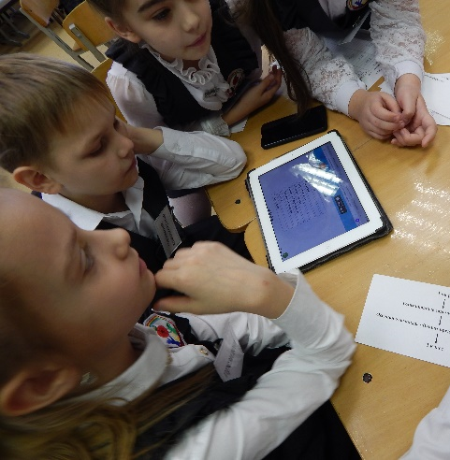
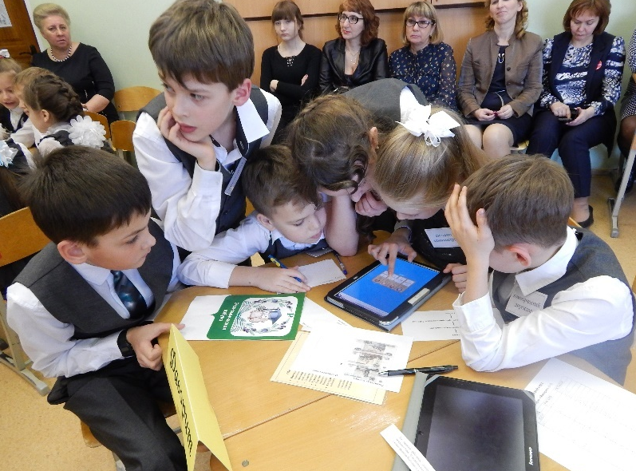
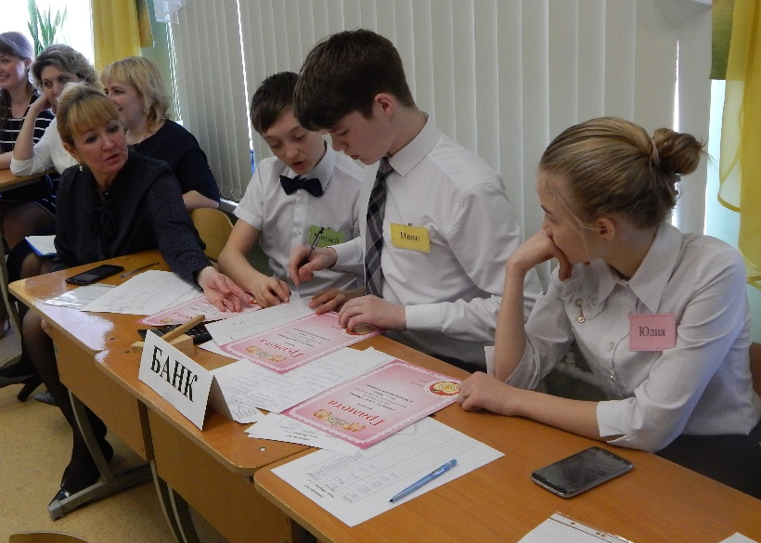
Технология мобильного обучения
2018 г.
Деловая игра
«Экономический аукцион» (3 кл.)
Кирякова Н.В., Усенкова Н.В., Шистерова М.Е.
Учи.ру
LearningApps

Slide 10
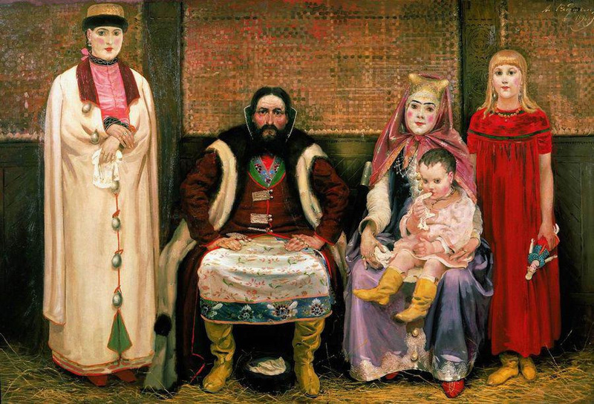
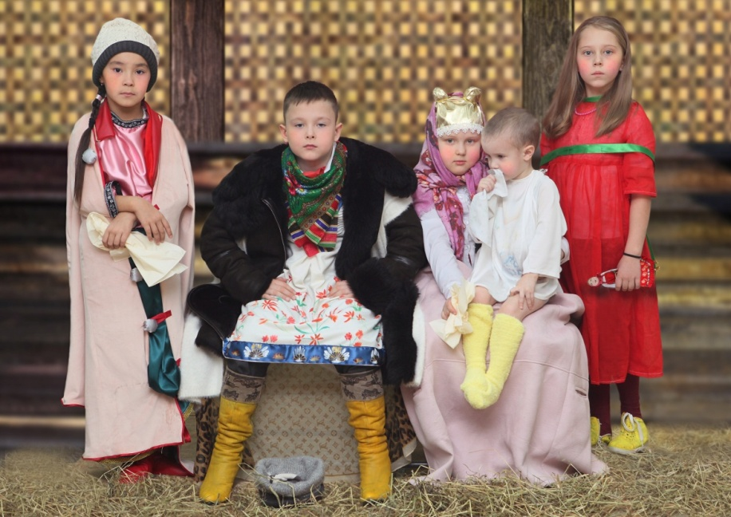
Конкурс творческих проектов
«Купечество города N»
35 работ:
11 работ учащихся МАОУ «СОШ № 10»
24 работы школ г. Перми
МАОУ "Гимназия № 33« г. Пермь, 1Б класс

Slide 11
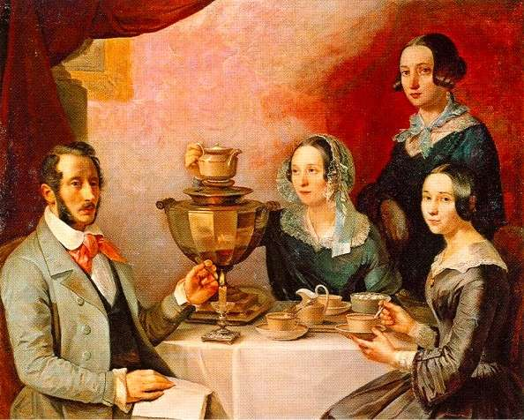
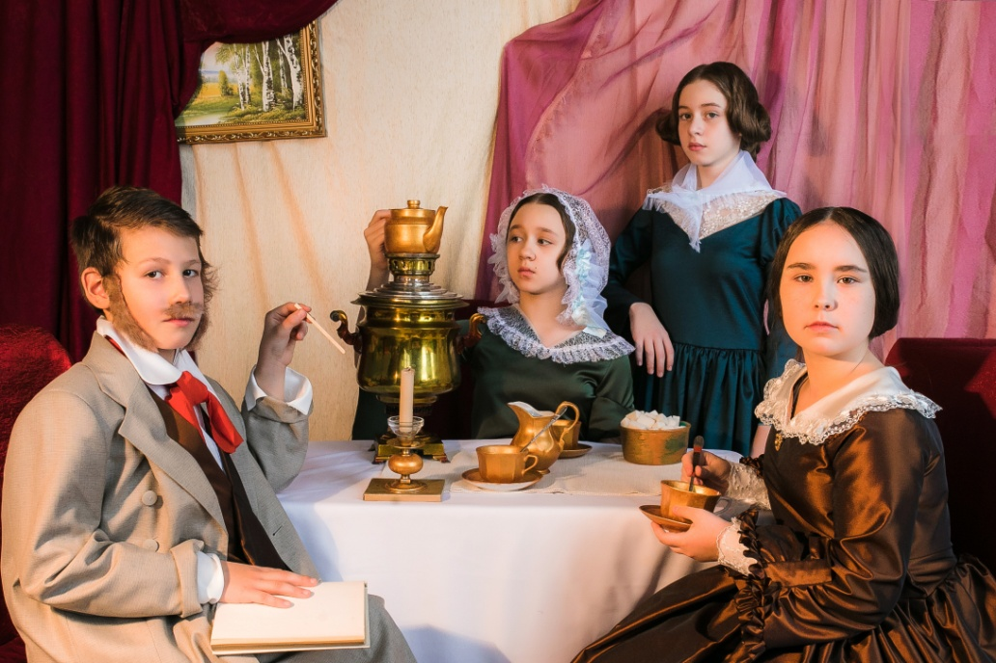
Конкурс творческих проектов
«Купечество города N»
35 работ:
11 работ учащихся МАОУ «СОШ № 10»
24 работы школ г. Перми
МАОУ «СОШ № 10» г. Кунгур , 4 А класс

Slide 12
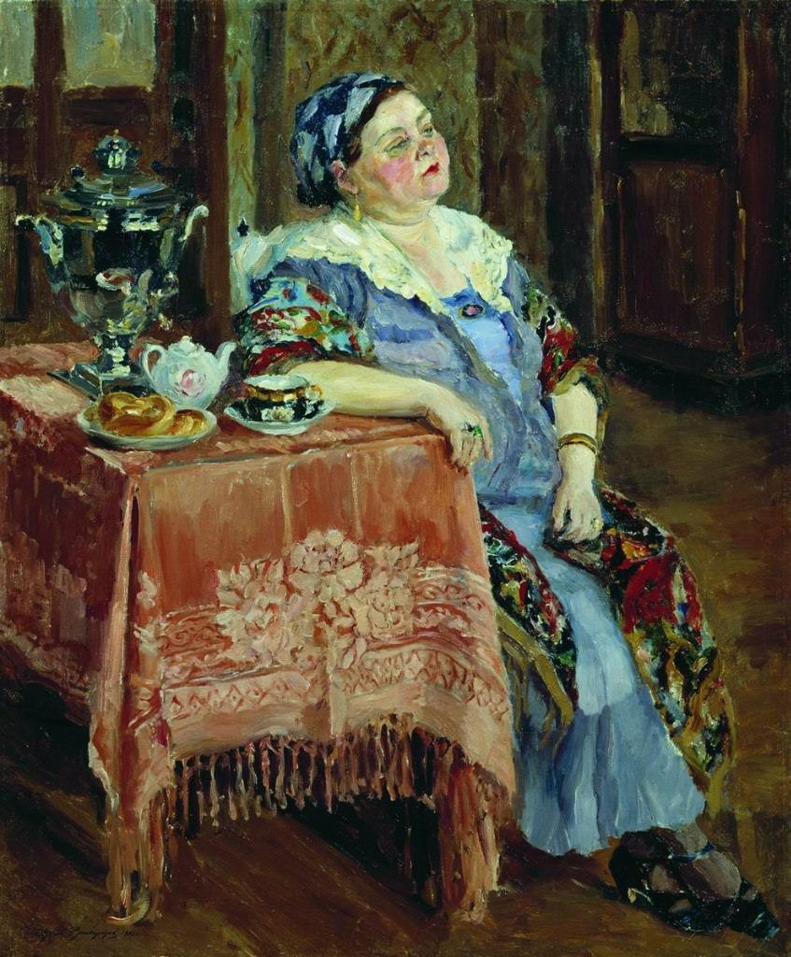
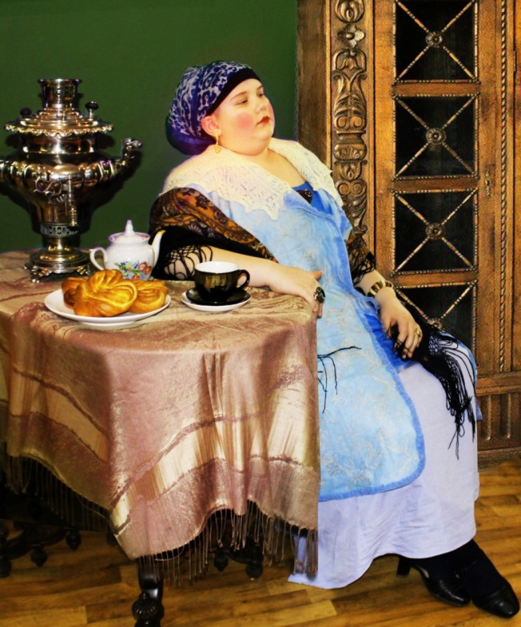
Конкурс творческих проектов
«Купечество города N»
35 работ:
11 работ учащихся МАОУ «СОШ № 10»
24 работы школ г. Перми
МАОУ «СОШ № 10» г. Кунгур , 4 Б класс

Slide 13
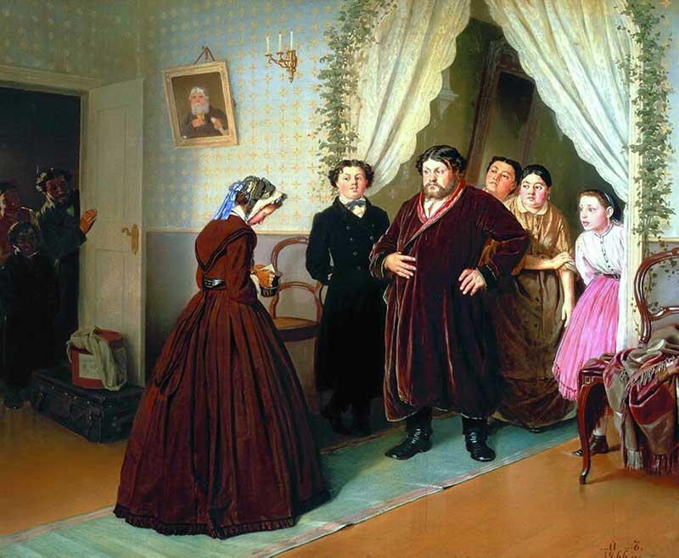
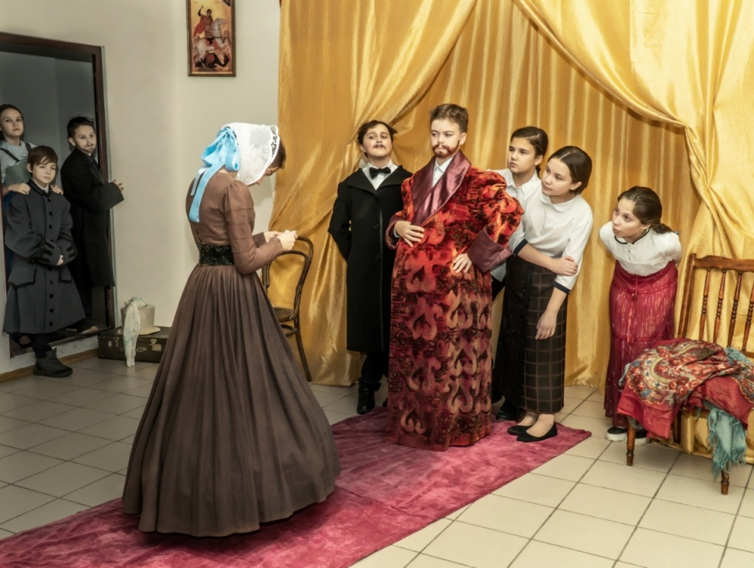
Конкурс творческих проектов
«Купечество города N»
35 работ:
11 работ учащихся МАОУ «СОШ № 10»
24 работы школ г. Перми
МАОУ "Гимназия № 33« г. Пермь, 6 Б класс

Slide 14
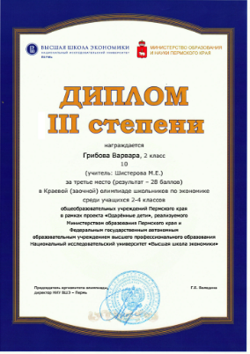
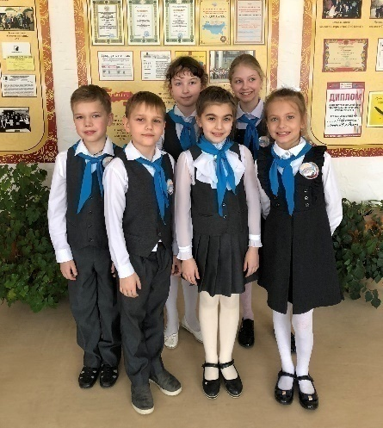
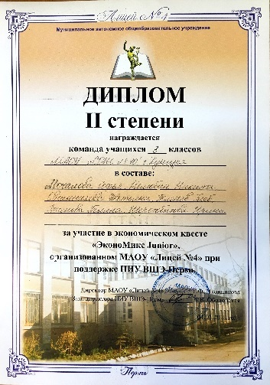
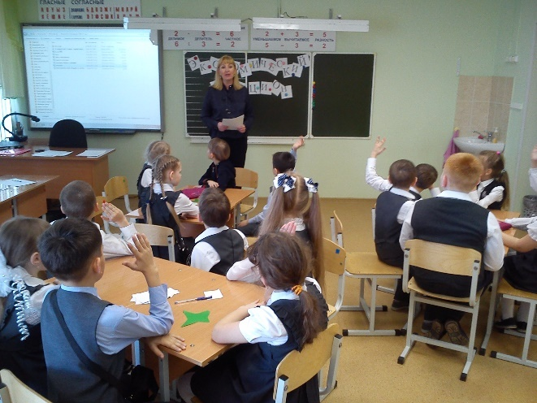
Краевая (заочная) олимпиада школьников по экономике на виртуальной площадке НИУ ВШЭ - 20 участников, 8 победителей и призеров.
Экономический квест "ЭконоМиксJunior»,
г. Пермь МАОУ "лицей № 4» (команда 3 кл.) - 2 место.
Школьные олимпиады - 80 участников ежегодно.
Школьная неделя финансовой грамотности - экономические игры по параллелям.

Slide 15
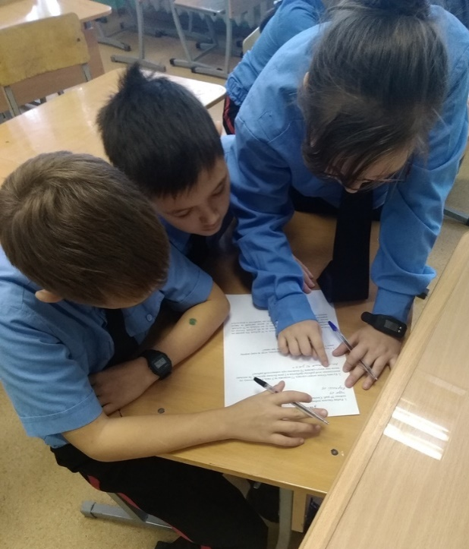
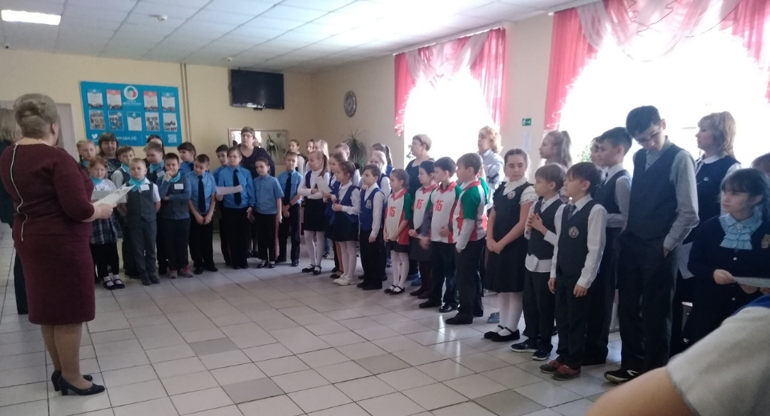
Муниципальная квест-игра по экономике
2018 г.
Участники:
1. МАОУ «СОШ № 21» - 1 место
2. МАОУ «СОШ № 10» - 1 место
3. МАОУ «Гимназия № 16» - 2 место
4. МАОУ «Нач. школа – д/с № 15» - 3 место
5. МАОУ «ООШ № 17 с кадетскими классами»
6. МАОУ «СОШ № 13»
7. ГБПОУ «КЦО № 1»

Slide 16
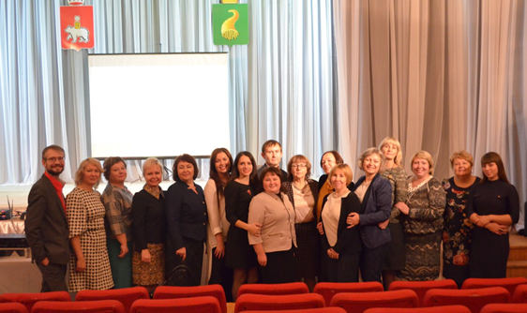
Трансляция педагогического опыта
- Краевые курсы повышения квалификации «Подготовка учителей к повышению финансовой грамотности обучающихся».
- Региональный образовательный форум «Финансовая грамотность школьника: от урока к успешной жизни!».
- Научно-практические конференции разного уровня.
5 мастер-классов и 18 выступлений

Slide 17


Гильдия «Why English?»
Как на уроках английского преподавать финансовую грамотность и развивать метапредметные ууд???
2016г.
проблема!!!
Уметь находить и работать с информацией
Критическое мышление
Умение общаться
Командная работа
Знание иностранных языков
Креативность, творчество
Лидерство

Slide 18

Технологии:
Технология проектного обучения
Технология мобильного обучения
Технология билингвального обучения
Игровые технологии обучения

Slide 19


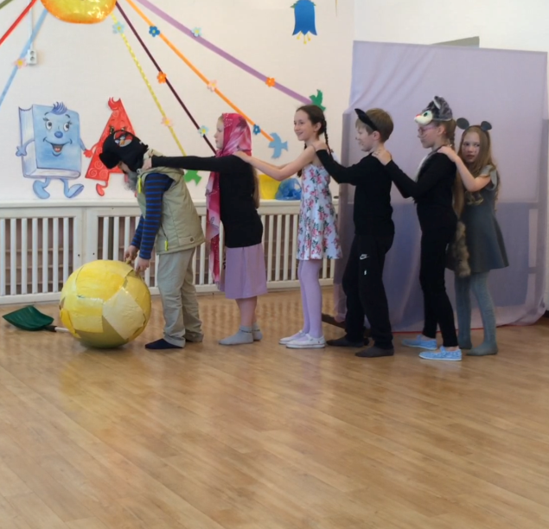
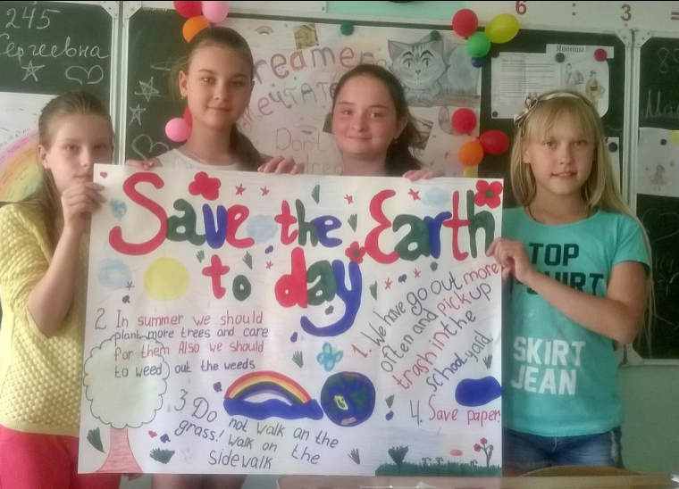

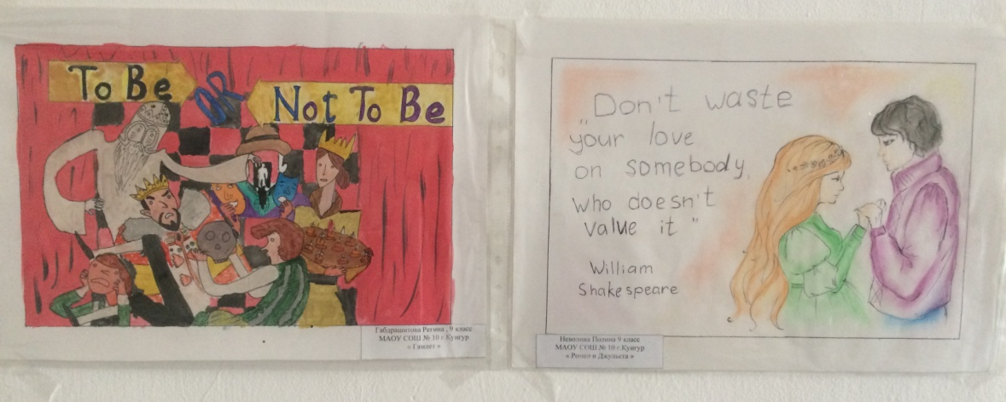
Технология проектного обучения
Русские сказки на английском языке
День Земли
Иллюстрации к
цитатам Шекспира

Slide 20

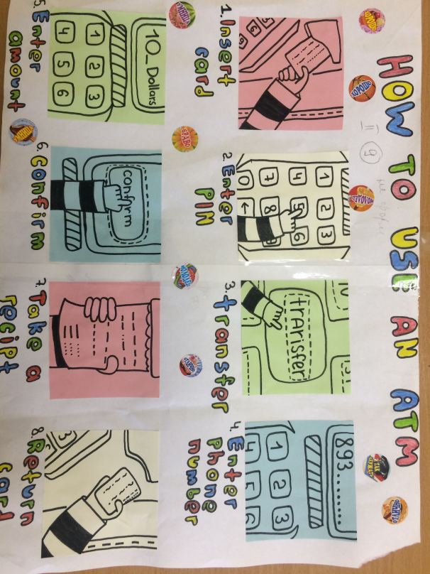

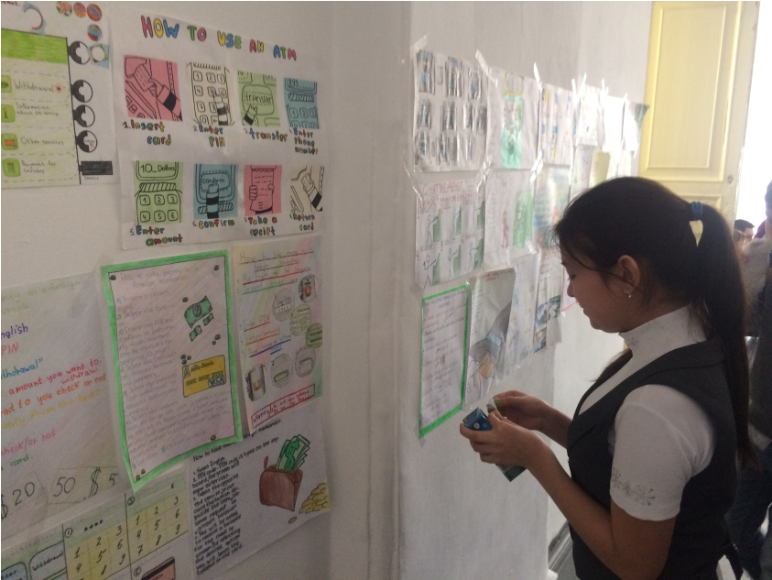
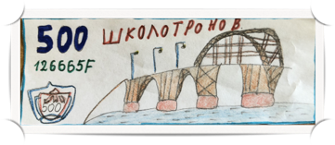
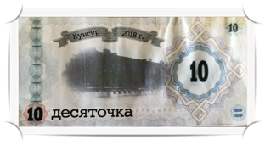
Конкурс:
School Banknote
Конкурс: How to Use an ATM

Slide 21
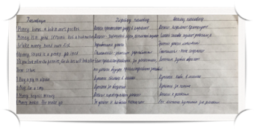
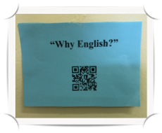
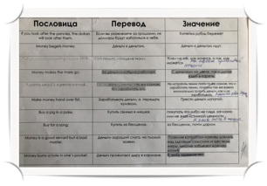

Технология мобильного обучения
Игра: «Time is money

Slide 22
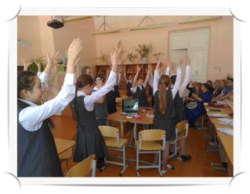
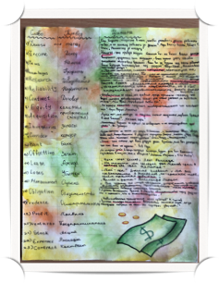
Технология билингвального обучения
Открытый урок: «Выбор подарка»
Конкурс:
«Международные финансовые слова»

Slide 23

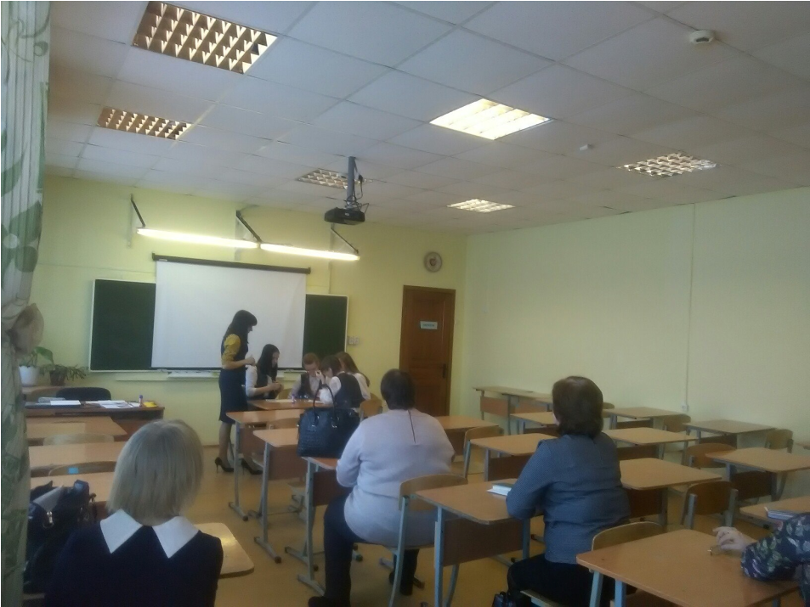

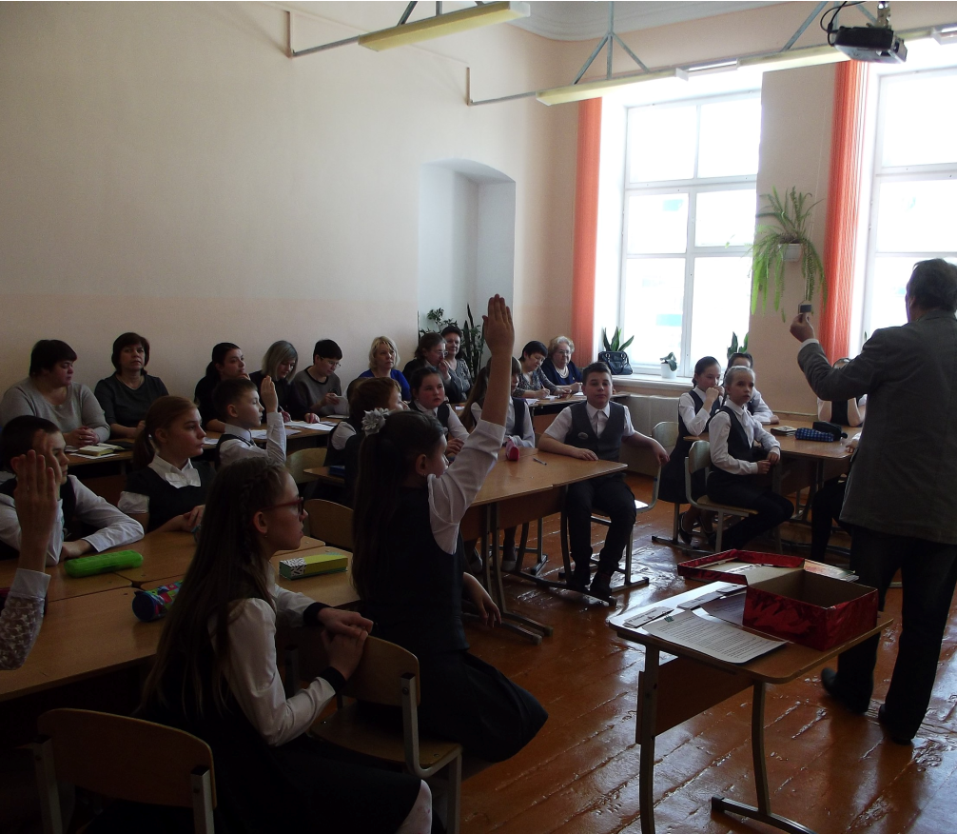
Технология шестиугольного обучения
School Quest

Slide 24


Освоили новые технологии
Участие в семинарах и конференциях
Повышение мотивации
трансляция пед. опыта
повышение качества знаний
Развитие метапредметных УУД

Slide 25

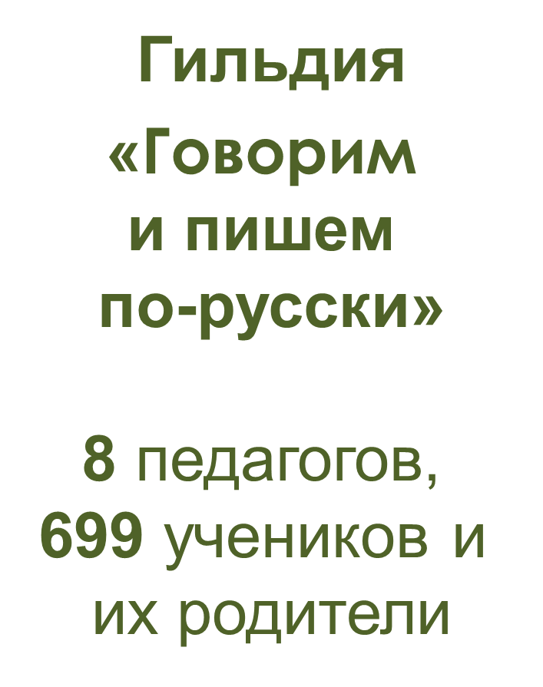

Slide 26

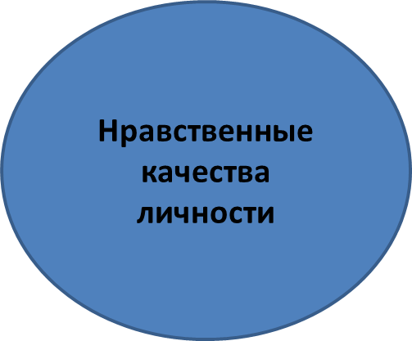
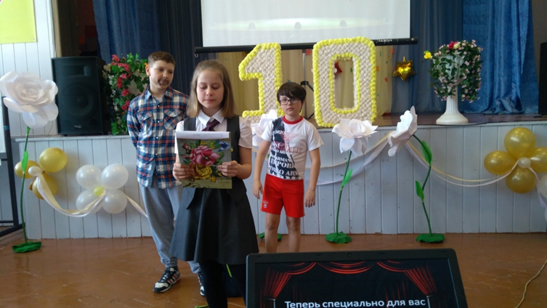
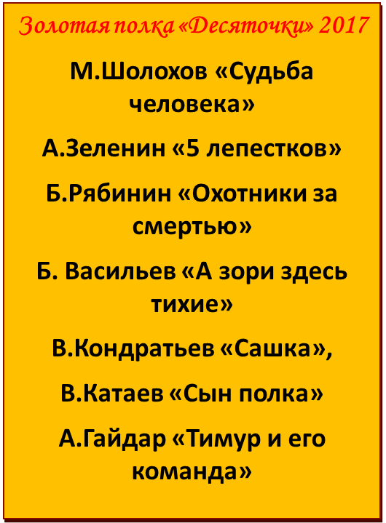

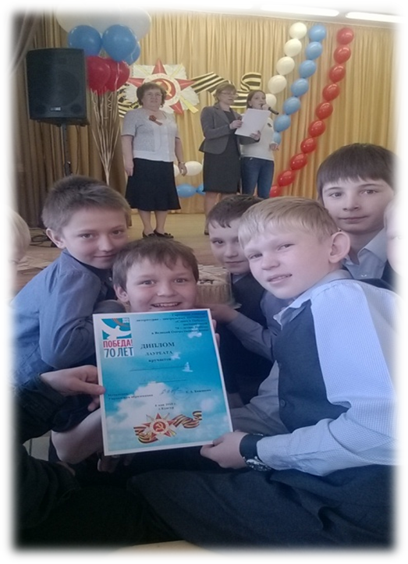
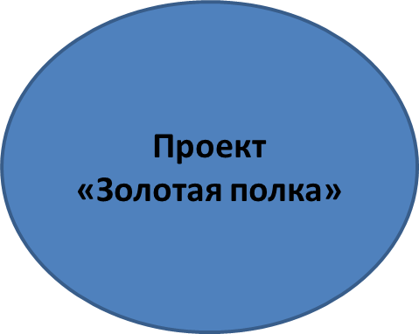

Slide 27
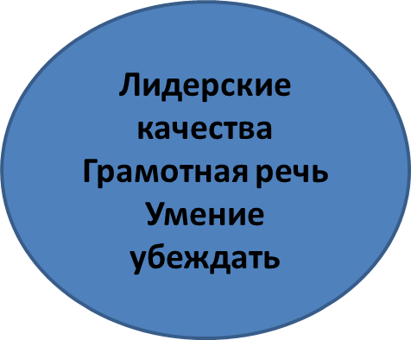
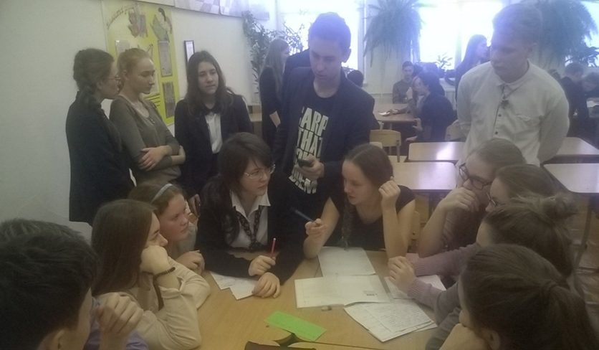
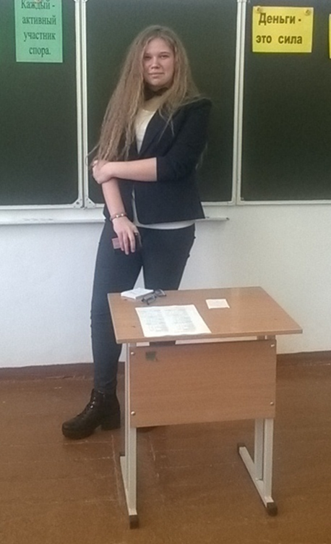

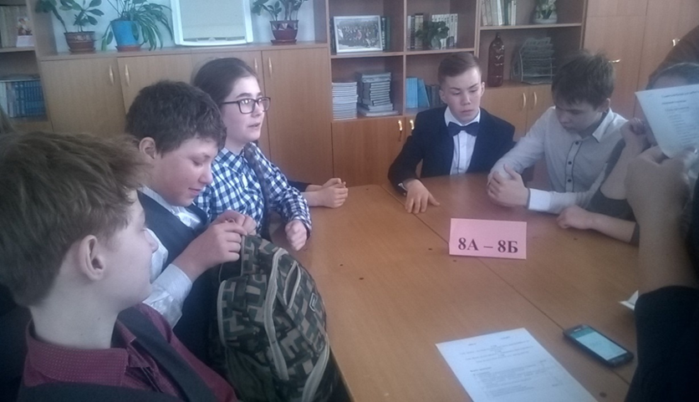


Slide 28






Slide 29






Slide 30
Гильдия «Я - патриот»
16 педагогов, 699 учеников и родителей
истории и обществознания
географии и физики
химии и биологии
технологии и изо
физической культуры

Slide 31
Программы внеурочной деятельности:
З.М. Болотова « Бюджетная грамотность», встречи с предпринимателями и представителями администрации города.
Е.Н. Суслопарова «География туризма», проекты учащихся «Тур по Пермскому краю, Кунгуру и Кунгурскому району»
С.В. Арапова «Вкусно, полезно, выгодно», расчёт здорового питания школьников.

Slide 32



Апробированы технологии:

Slide 33






«Путешествие по Пермскому краю»
Экскурсия
«Вдоль по Киттарской»
«Из Кунгура
с любовью»

Slide 34





Slide 35
Конкурсы:
С.В. Арапова
«Экономика это просто и интересно»
Историко-экономический кейс-батл «Приход русского населения на земли Прикамья».

Slide 36


Распространение опыта.
Внеклассные мероприятия:
«Хождение за три моря»
«Учись или плати»
-Проведено 6 уроков с включением метапредмета финансовая грамотность на презентационных мероприятиях школы

Slide 37

Гильдия
«Математика и жизнь»
Цель: развитие экономической грамотности обучающихся, через овладение ими математическими знаниями

Slide 38
Образовательные технологии
технологии анализа данных
кейс-стади
активные методы обучения

Slide 39
28. 02. 2017г. Фестиваль образовательных возможностей для формирования финансовой грамотности школьников
кейс-стади

Slide 40
Активные методы обучения (АМО)
интеллектуальные игры
5
Интеллекту-альных игр
128 обучающихся

Slide 41


Активные методы обучения (АМО)
Интеллектуальная игра с участием родителей
«Экономическая дюжина»

Slide 42


технологии анализа данных

Slide 43






12 онлайн уроков

Slide 44


Школьная олимпиада «Финансы в математике»
5 – 6 классы
113 обучающихся

Slide 45


Курсы для обучающихся
«Кредитный калькулятор»
«Математика и финансы»

Slide 46


Гильдия
«Предприниматель 21 века»

Slide 47




Система мероприятий

Slide 48





Slide 49

Динамика участия в конкурсе
«Первая купеческая школа»

Slide 50
Рефлексия участников:
Перечислите умения, которые Вы
приобрели в результате участия в проекте:
Публичное выступление, презентация своего проекта – 41 человек.
Умение работать в группе, команде – 34 человека
Разрабатывать бизнес-план – 11участников
Критично оценивать собственное выступление
- 7 человек.
Умение проигрывать – 1 человек

Slide 51
Результаты:
Участие в олимпиадах по экономике, истории предпринимательства, «Потенциал России – школьники за предпринимательство», «Рубикон»
Победа в краевых конкурсах бизнес-идей: «Ты – предприниматель»
Проект по ФГ: ПГНИУ и НИУ ВШЭ
Проект федерального уровня: «Кадры будущего для регионов»
Бренд «Купеческая школа»

Slide 52




